Slide 1

COMITÉ DE CALIDAD Y PROCESOS

Slide 2
ESTATUS DE PROCESOS
Notes:
Políticas que Gobiernan a Interdin: vigente, por actualizar, por Gerencias.

Slide 3
ACTUALIZACIÓN PROCESOS
5 | Sin Actualizar
415 | Actualizados

Slide 4
NORMATIVAS INTERNAS
Notes:
Políticas que Gobiernan a Interdin: vigente, por actualizar, por Gerencias.

Slide 5
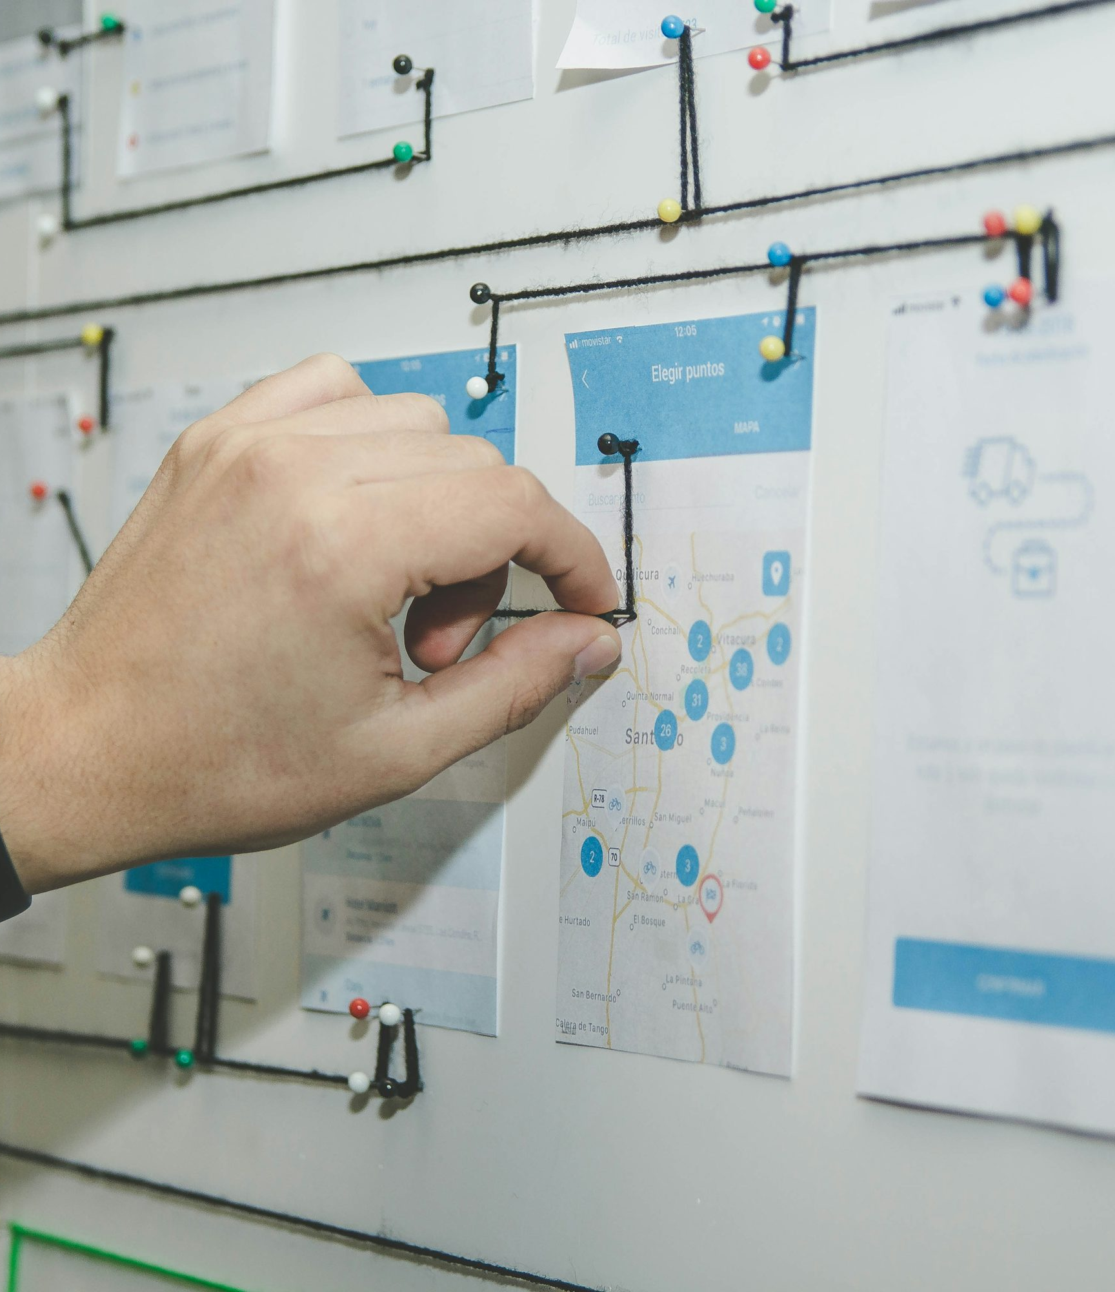



1. Reglamento de Administración de Subprocesos y Estándares de Diagramación
Estándar de gestión de flujogramas de subprocesos y responsabilidades que deben cumplir las áreas de la Organización para crear, mantener y actualizar los subprocesos.
ACTUALIZACIÓN NORMATIVAS INTERNAS
2. Política de Gestión de Procesos Organizacionales
Orientar las actividades y controles de la Organización a una visión de procesos de negocio, basados en la administración de riesgos
3. Metodología de Creación y Clasificación de Procesos en Líneas de Negocio
Criterios de Actualización:
Estandarizar la agrupación de los procesos por
Líneas de Negocio.
4. Metodología de Elaboración de Matriz de Riesgos
Instrumento para evaluar y monitorear los riesgos de manera
integral y constante.

Slide 6

ACTUALIZACIÓN NORMATIVAS INTERNAS
6 | Vigente
57 | En proceso aprobación
Notes:
Macroprocesos, procesos, subproceos

Slide 7
PROYECTOS DE LA GERENCIA DE PROCESOS

Slide 8


PROYECTOS DE CALIDAD Y PROCESO
# | PROYECTO | Estado | Ene | Feb | Mar | Abr | May | Jun | Jul | Ago | Sep | Oct | Nov | Dic
1 | “Escribir el título del proyecto”
2
3
Colocar el porcentaje de avance del proyecto
#%
#%

Slide 9

PROYECTOS DE CALIDAD Y PROCESOS
1. Optimización y Automatización de Modelo de Tratamiento de Riesgos
30%
Descripción del Proyecto
“Aquí escribir una breve descripción del proyecto. Explica en qué consiste, el problema que busca resolver
Actividades
“En esta sección, detalla las actividades que llevarás a cabo para implementar el cambio. Describe paso a paso qué tareas específicas realizarás.
Duración
Tiempo de Implementación
Fecha de Finalización
Mes de Fin de Proyecto

Slide 10
PROYECTOS DE CALIDAD Y PROCESOS
1. Optimización y Automatización de Modelo de Tratamiento de Riesgos
30%
Descripción del Proyecto
“Aquí escribir una breve descripción del proyecto. Explica en qué consiste, el problema que busca resolver
Actividades
“En esta sección, detalla las actividades que llevarás a cabo para implementar el cambio. Describe paso a paso qué tareas específicas realizarás.
Duración
Tiempo de Implementación
Fecha de Finalización
Mes de Fin de Proyecto

Slide 11
PROYECTOS DE CALIDAD Y PROCESOS
1. Optimización y Automatización de Modelo de Tratamiento de Riesgos
30%
Descripción del Proyecto
“Aquí escribir una breve descripción del proyecto. Explica en qué consiste, el problema que busca resolver
Actividades
“En esta sección, detalla las actividades que llevarás a cabo para implementar el cambio. Describe paso a paso qué tareas específicas realizarás.
Duración
Tiempo de Implementación
Fecha de Finalización
Mes de Fin de Proyecto

Slide 12
PROYECTOS DE PRIMERA LÍNEA

Slide 13
PROYECTOS DE PRIMERA LÍNEA
# | PROYECTO | Estado | Ene | Feb | Mar | Abr | May | Jun | Jul | Ago | Sep | Oct | Nov | Dic
1 | “Escribir el título del proyecto”
2
3
Colocar el porcentaje de avance del proyecto
#%
#%

Slide 14
PROYECTOS DE CALIDAD Y PROCESOS
1. Optimización y Automatización de Modelo de Tratamiento de Riesgos
30%
Descripción del Proyecto
“Aquí escribir una breve descripción del proyecto. Explica en qué consiste, el problema que busca resolver
Actividades
“En esta sección, detalla las actividades que llevarás a cabo para implementar el cambio. Describe paso a paso qué tareas específicas realizarás.
Duración
Tiempo de Implementación
Fecha de Finalización
Mes de Fin de Proyecto

Slide 15
PROYECTOS DE CALIDAD Y PROCESOS
1. Optimización y Automatización de Modelo de Tratamiento de Riesgos
30%
Descripción del Proyecto
“Aquí escribir una breve descripción del proyecto. Explica en qué consiste, el problema que busca resolver
Actividades
“En esta sección, detalla las actividades que llevarás a cabo para implementar el cambio. Describe paso a paso qué tareas específicas realizarás.
Duración
Tiempo de Implementación
Fecha de Finalización
Mes de Fin de Proyecto

Slide 16
PROYECTOS DE CALIDAD Y PROCESOS
1. Optimización y Automatización de Modelo de Tratamiento de Riesgos
30%
Descripción del Proyecto
“Aquí escribir una breve descripción del proyecto. Explica en qué consiste, el problema que busca resolver
Actividades
“En esta sección, detalla las actividades que llevarás a cabo para implementar el cambio. Describe paso a paso qué tareas específicas realizarás.
Duración
Tiempo de Implementación
Fecha de Finalización
Mes de Fin de Proyecto

Slide 17
MATRIZ DE RIESGO ORGANIZACIONAL

Slide 18
MATRIZ DE RIESGO ORGANIZACIONAL
Existen ---#-- riesgos operativos
Riesgo Inherente
Riesgo Residual
0,14% 0,00% 0,00% 0,00% 0,00%
0,00% 0,00% 0,00% 0,00% 0,00%
Casi Cierta
1
1 | 1 | 4
28 | 53 | 55 | 5 | 1
56 | 55 | 137 | 67
58 | 64 | 72 | 31 | 7
Casi Cierta
5 | 2 | 1
23 | 19 | 14 | 3
305 | 227 | 92 | 5
Muy Probable
0,14% 0,14% 0,57% 0,00% 0,00%
Muy Probable
0,00% 0,00% 0,00% 0,00% 0,00%
Posible
4,02% 7,61% 7,9% 0,72% 0,14%
Posible
0,72% 0,29% 0,14% 0,00% 0,00%
Improbable
8,05% 7,9% 19,68% 9,63% 0,00%
Improbable
3,3% 2,73% 2,01% 0,43% 0,00%
Rara
8,33% 9,2% 10,34% 4,45% 1,01%
Rara
43,82% 32,61% 13,22% 0,72% 0,00%
Insignificante
Menor
Moderado
Impacto
Importante
Mayor
Insignificante
Menor
Moderado
Impacto
Importante
Mayor
Severidad Inherente |  | % | Riesgos
Extremo |  | 1% | 6
Alto |  | 24% | 163
Moderado |  | 38% | 263
Bajo |  | 38% | 261
 |  | Total | 693
Severidad Residual |  | % | Riesgos
Extremo |  | 0% | 0
Alto |  | 1% | 6
Moderado |  | 16% | 108
Bajo |  | 83% | 579
 |  | Total | 693

Slide 19
INDICADORES

Slide 20
TABLERO DE INDICADORES DE SEGURIDAD DE LA INFORMACIÓN
HISTORICO
COMENTARIOS
Jun
INDICADOR
DETALLE
Jun
Jul
Ago
Nombre del Indicador
Detalle del indicador
  N/A
  5
  12
Comentario del Indicador
Nombre del Indicador
Nombre del Indicador
Detalle del indicador
Comentario del Indicador
  N/A
  46
  52
Nombre del Indicador
Detalle del indicador
Comentario del Indicador
  N/A
  90
  N/A
Nombre del Indicador
Detalle del indicador
  N/A
  N/A
  P
Comentario del Indicador
Nombre del Indicador
Nombre del Indicador
Comentario del Indicador
Detalle del indicador
  32
  28
  32
Nombre del Indicador
Detalle del indicador
  N/A
  44
  44
Comentario del Indicador
*Cualquier observación

Slide 21

PERSONAS
1. GESTIÓN DE RECURSOS HUMANOS
2. RELACIONES LABORALES
97.86%
99.46%
98%
Ausentismo en áreas críticas
Colaboradores críticos sin vacaciones
TECNOLOGIA
3. FALLOS INFRAESTRUCTURA DE TI
4. SEGURIDAD DE INFORMACIÓN
MAPA DE
INDICADORES
Disponibilidad Aplicativos
Disponibilidad Servicios
100%
Evaluación Requerimientos
Permisos Herramientas Protección de Información
100%
99%
100%
5. GESTIÓN DE CONTINUIDAD BCM
99%
Credenciales autorizadas SI
100%
98%
6.CUM. REGULATORIO
7. NORMATIVA INTERNA
8. FRAUDE EXTERNO
PROCESOS
100%
100%
100%
95%
9. NIVEL EXPOSICIÓN DE RIESGOS
10.PRÁCTICAS CLIENTES / PROVEEDORES
100%
Monitoreo Riesgo Reputacional
Pérdidas Riesgo Operativo
75%
Reclamos de clientes
82%
91%

Slide 22

PERSONAS
1. GESTIÓN DE RECURSOS HUMANOS
2. RELACIONES LABORALES
PLANES DE ACCIÓN
97.86%
99.46%
98%
Ausentismo en áreas críticas
Colaboradores críticos sin vacaciones
“En esta sección, describe los pasos que seguirás para solucionar el problema. Detalla cada acción que planeas implementar, desde el análisis inicial hasta las medidas específicas para lograr la mejora, estableciendo un orden claro y considerando los recursos necesarios.”
TECNOLOGIA
3. FALLOS INFRAESTRUCTURA DE TI
4. SEGURIDAD DE INFORMACIÓN
Disponibilidad Aplicativos
Disponibilidad Servicios
“Aquí describe la raíz del problema que estás abordando. Explica qué factores están generando esta situación y por qué es necesario realizar cambios. Piensa en elementos como falta de estandarización, errores frecuentes, o ineficiencias en los procesos.”
MAPA DE
INDICADORES
CLAVE DE
RIESGO
100%
Evaluación Requerimientos
Permisos Herramientas Protección de Información
100%
99%
PLANES DE ACCIÓN
100%
5. GESTIÓN DE CONTINUIDAD BCM
99%
Credenciales autorizadas SI
100%
………..
98%
6.CUM. REGULATORIO
7. NORMATIVA INTERNA
8. FRAUDE EXTERNO
PROCESOS
100%
100%
100%
95%
9. NIVEL EXPOSICIÓN DE RIESGOS
10.PRÁCTICAS CLIENTES / PROVEEDORES
100%
Monitoreo Riesgo Reputacional
Pérdidas Riesgo Operativo
75%
82%
91%
Reclamos de clientes

Slide 23
CRONOGRAMA
DE CAPACITACIÓN

Slide 24
CRONORAMA DE CAPACITACIONES
# | PROYECTO | Estado | Ene | Feb | Mar | Abr | May | Jun | Jul | Ago | Sep | Oct | Nov | Dic
1 | Capacitación 1
2 | Capacitación 2
3 | Capacitación 3

